Slide 1
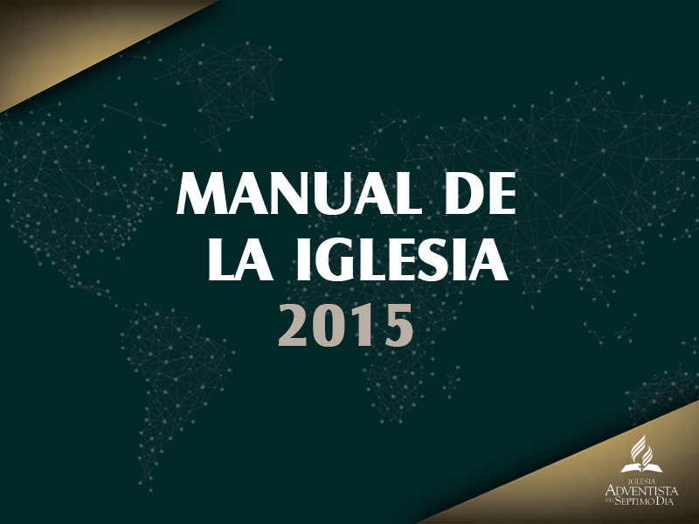

Slide 2
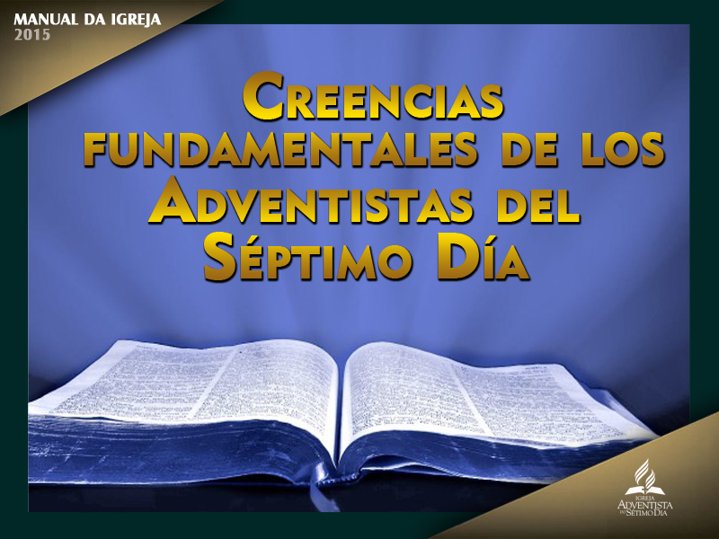


Slide 3

Los Adventistas del Séptimo Día aceptamos la Biblia como nuestro único credo y sostenemos una serie de creencias fundamentales basadas en las enseñanzas de las Sagradas Escrituras. Estas creencias, tal como se presentan aquí,
constituyen la forma en que la iglesia comprende y expresa las enseñanzas de las
Escrituras.

Slide 4
Se pueden revisar estas declaraciones en un Congreso de la Asociación General, si el Espíritu Santo lleva a la iglesia a una comprensión más plena
de la verdad bíblica o encuentra un lenguaje mejor para expresar las enseñanzas de la Santa Palabra de Dios.

Slide 5
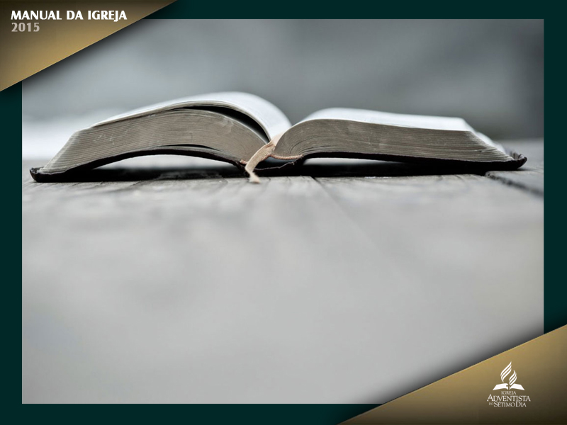
1
Las Sagradas Escrituras

Slide 6
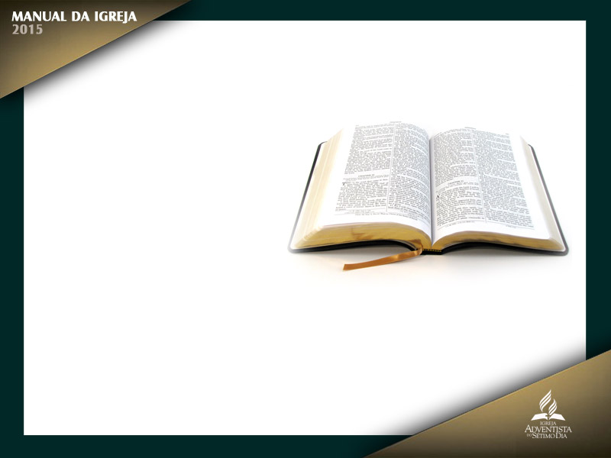
Las Sagradas Escrituras, que abarcan el Antiguo Testamento y el Nuevo
Testamento, constituyen la Palabra de Dios escrita, transmitida por inspiración
divina. Los autores inspirados hablaron y escribieron impulsados por el Espíritu Santo.

Slide 7
Por medio de esta Palabra, Dios comunica a los seres humanos el conocimiento
necesario para alcanzar la salvación. Las Sagradas Escrituras son la revelación suprema, autoritativa e infalible de la voluntad divina.

Slide 8
Son la norma
del carácter, el criterio para evaluar la experiencia, la revelación definitiva de las
doctrinas, un registro fidedigno de los actos de Dios realizados en el curso de la historia (Sal. 119:105; Prov. 30:5, 6; Isa. 8:20; Juan 17:17; 1 Tes. 2:13; 2 Tim.
3:16, 17; Heb. 4:12; 2 Ped. 1:20, 21).

Slide 9
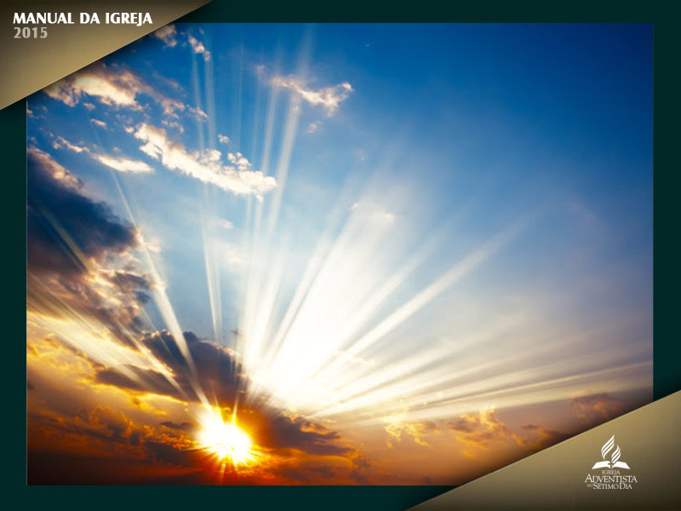
2
La Trinidad

Slide 10

Hay un solo Dios: Padre, Hijo y Espíritu Santo, una unidad de tres personas
coeternas. Dios es inmortal, todopoderoso, omnisapiente, superior a todos y omnipresente. Es infinito y escapa a la comprensión humana, aunque se lo
puede conocer por medio de su autorrevelación.

Slide 11
Dios, que es amor, es digno, para siempre, de reverencia, adoración y servicio por parte de toda la creación (Gén. 1:26; Deut. 6:4; Isa. 6:8; Mat. 28:19; Juan 3:16; 2 Cor. 1:21, 22; 13:14; Efe. 4:4-6;
1 Ped. 1:2).

Slide 12
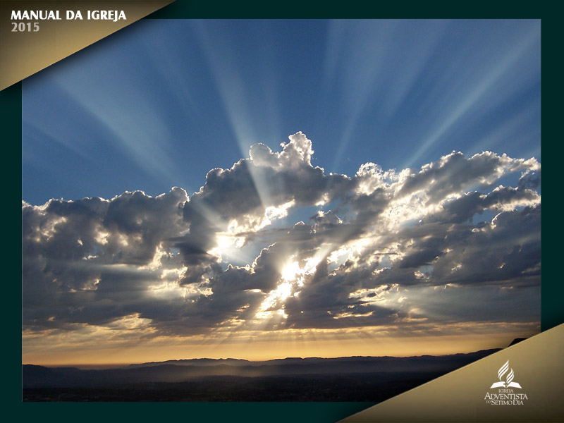
3
El Padre

Slide 13

Dios el Padre eterno es el Creador, Originador, Sustentador y Soberano
de toda la creación. Es justo y santo, misericordioso y clemente, tardo en airarse,
y abundante en amor y fidelidad. Las cualidades y las facultades del Padre se manifiestan también en el Hijo y en el Espíritu Santo (Gén. 1:1; Deut. 4:35; Sal. 110:1, 4; Juan 3:16; 14:9; 1 Cor. 15:28; 1 Tim. 1:17; 1 Juan 4:8; Apoc. 4:11).

Slide 14
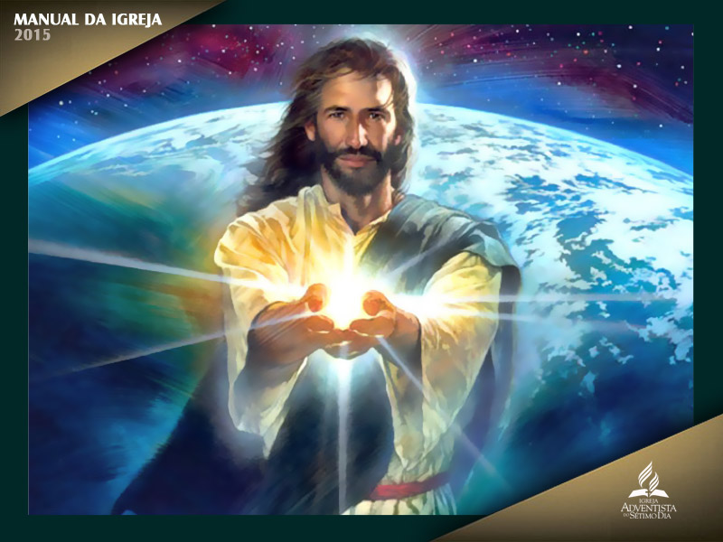
4
El Hijo

Slide 15
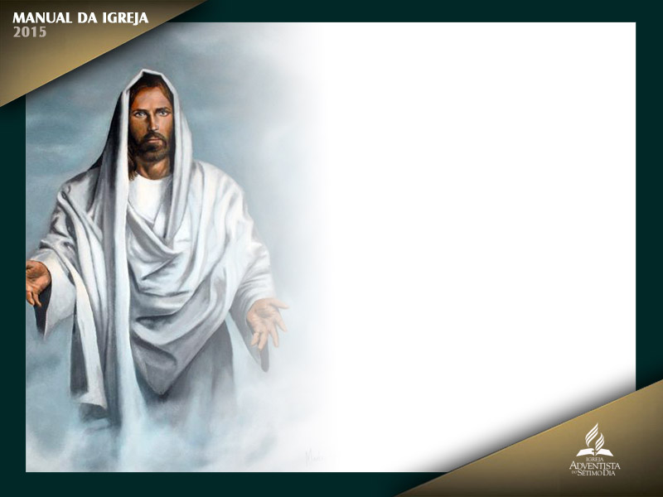
Dios el hijo Eterno se encarnó como Jesucristo. Por medio de él se crearon todas las cosas, se reveló el carácter de Dios, se llevó a cabo la salvación de
la humanidad y se juzga al mundo. Aunque es verdadero y eternamente Dios, llegó a ser también verdaderamente humano, Jesús el Cristo.

Slide 16
Fue concebido por
el Espíritu Santo y nació de la virgen María. Vivió y experimentó la tentación
como ser humano, pero ejemplificó perfectamente la justicia y el amor de Dios.
Mediante sus milagros, manifestó el poder de Dios, y aquellos dieron testimonio
de que era el prometido Mesías de Dios.

Slide 17

Sufrió y murió voluntariamente en
la cruz por nuestros pecados y en nuestro lugar, resucitó de entre los muertos
y ascendió al cielo para ministrar en el Santuario celestial en favor de nosotros.

Slide 18
Volverá otra vez en gloria, para librar definitivamente a su pueblo y restaurar
todas las cosas (Isa. 53:4-6; Dan. 9:25-27; Luc. 1:35; Juan 1:1-3, 14; 5:22; 10:30;
14:1-3, 9, 13; Rom. 6:23; 1 Cor. 15:3, 4; 2 Cor. 3:18; 5:17-19; Fil. 2:5-11; Col.
1:15-19; Heb. 2:9-18; 8:1, 2).

Slide 19
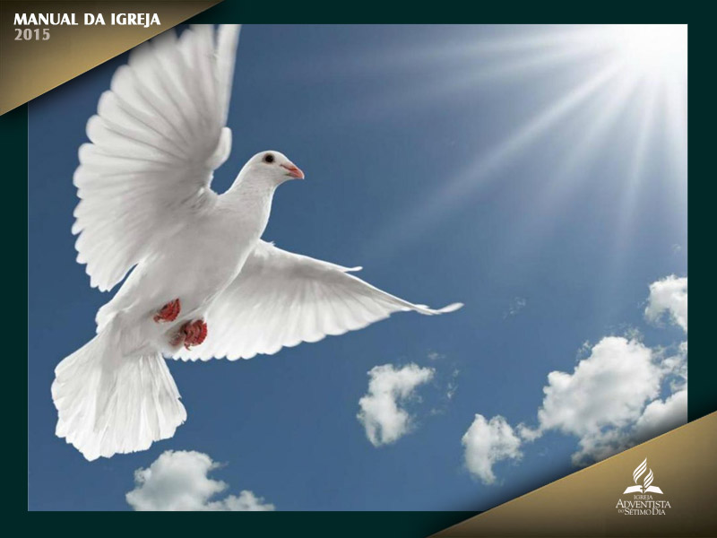
5
El Espíritu Santo

Slide 20
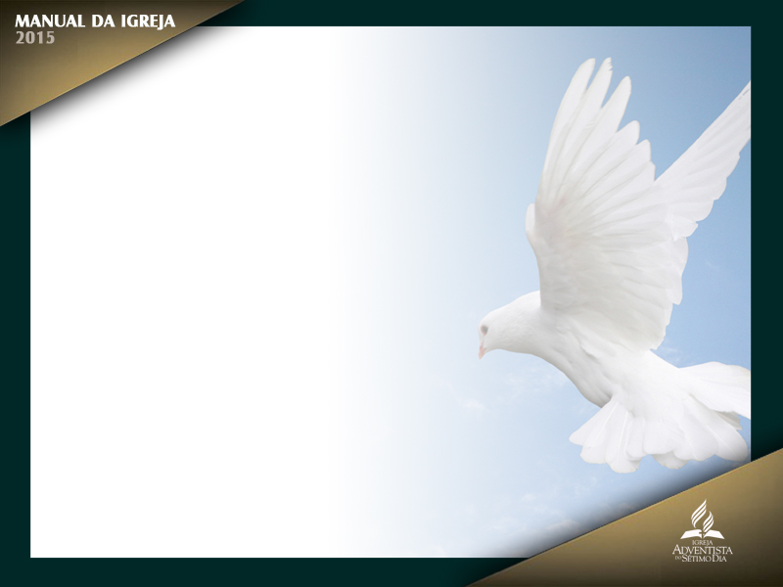
Dios el Espíritu eterno desempeñó una parte activa, con el Padre y el Hijo, en la creación, en la encarnación y en la redención. Es una persona, de la misma
manera que lo son el Padre y el Hijo. Inspiró a los autores de las Escrituras. Infundió poder a la vida de Cristo.

Slide 21
Atrae y convence a los seres humanos, y renueva a los que responden y los transforma a la imagen de Dios. Enviado por el
Padre y por el Hijo para estar siempre con sus hijos...

Slide 22
…concede dones espirituales
a la iglesia, la capacita para dar testimonio en favor de Cristo y, en armonía con las Escrituras, la guía a toda la verdad (Gén. 1:1, 2; 2 Sam. 23:2; Sal. 51:11; Isa.
61:1; Luc. 1:35; 4:18; Juan 14:16-18, 26; 15:26; 16:7-13; Hech. 1:8; 5:3; 10:38; Rom. 5:5; 1 Cor. 12:7-11; 2 Cor. 3:18; 2 Ped. 1:21).

Slide 23

6
La creación

Slide 24
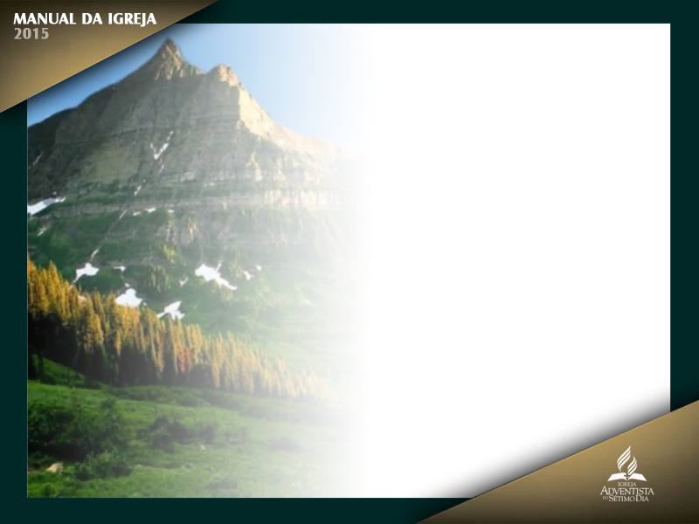
Dios reveló en las Escrituras el relato auténtico e histórico de su actividad creadora. El Señor creó el universo y, en una creación reciente de seis días, hizo “los cielos y la tierra, el mar, y todas las cosas que en ellos hay”, y reposó en el
séptimo día.

Slide 25
De ese modo, estableció el sábado como un monumento perpetuo conmemorativo de la obra que llevó a cabo y completó durante seis días literales que, junto con el sábado, constituyeron la misma unidad de tiempo que
hoy llamamos semana.

Slide 26
Dios hizo al primer hombre y a la primera mujer a su imagen, como corona de la creación, y les dio dominio sobre el mundo y la responsabilidad
de cuidar de él. Cuando el mundo quedó terminado, era “bueno en gran manera”, proclamando la gloria de Dios (Gén. 1, 2; 5; 11; Éxo. 20:8-11;
Sal. 19:1-6; 33:6, 9; 104; Isa. 45:12, 18; Hech. 17:24; Col. 1:16; Heb. 1:2; 11:3; Apoc. 10:6; 14:7).

Slide 27
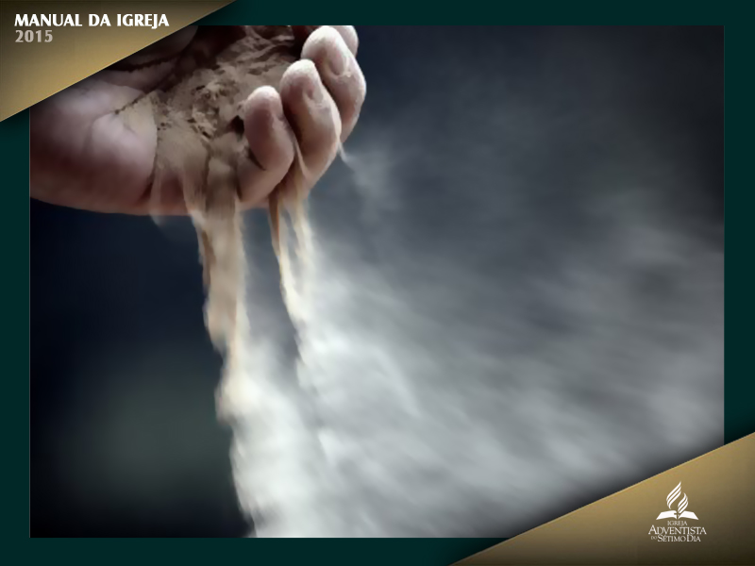
7
La naturaleza de la humanidad

Slide 28
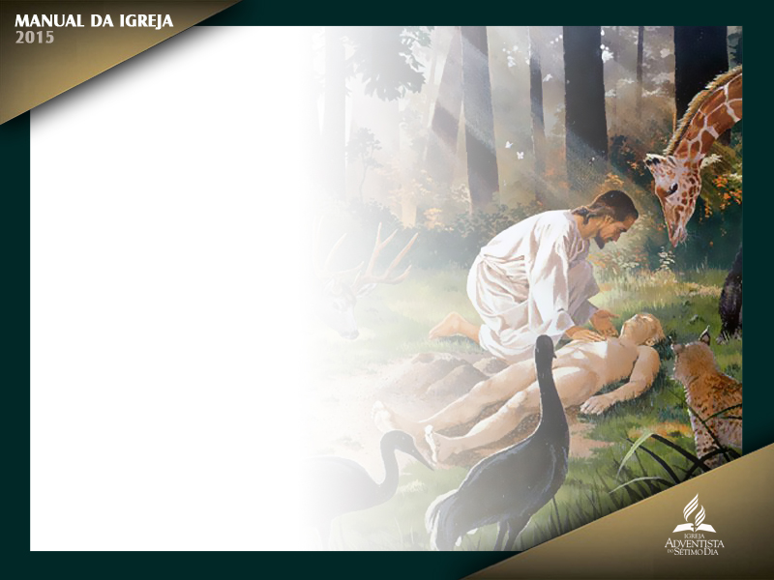
Dios hizo al hombre y a la mujer a su imagen, con individualidad propia,
y con la facultad y la libertad de pensar y obrar. Aunque los creó como seres
libres, cada uno es una unidad indivisible de cuerpo, mente y espíritu, que depende de Dios para la vida, el aliento y todo lo demás.

Slide 29

Cuando nuestros primeros
padres desobedecieron a Dios, negaron su dependencia de él y cayeron de su elevada posición. La imagen de Dios en ellos se desfiguró y quedaron sujetos a la muerte. Sus descendientes participan de esta naturaleza caída y de sus consecuencias.

Slide 30
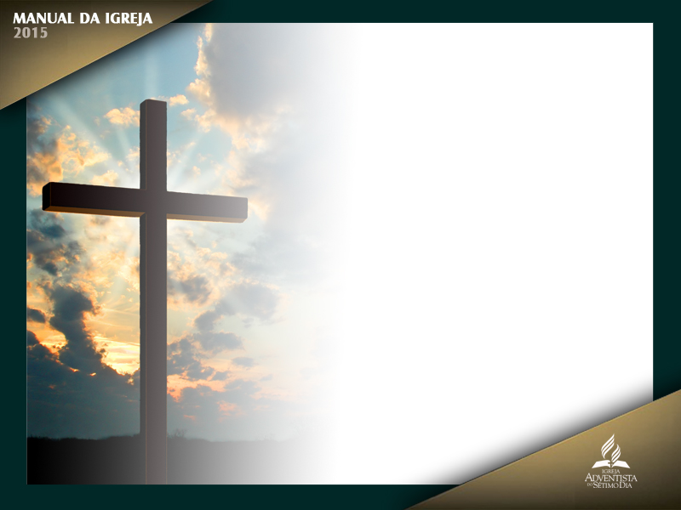
Nacen con debilidades y tendencias hacia el mal. Pero Dios, en Cristo,
reconcilió al mundo consigo mismo y, por medio de su Espíritu Santo, restaura
en los mortales penitentes la imagen de su Hacedor.

Slide 31

Creados para la gloria de
Dios, se los llama a amarlo a él y a amarse mutuamente, y a cuidar del ambiente que los rodea (Gén. 1:26-28; 2:7, 15; 3; Sal. 8:4-8; 51:5, 10; 58:3; Jer. 17:9; Hech.
17:24-28; Rom. 5:12-17; 2 Cor. 5:19, 20; Efe. 2:3; 1 Tes. 5:23; 1 Juan 3:4; 4:7,
8, 11, 20).

Slide 32
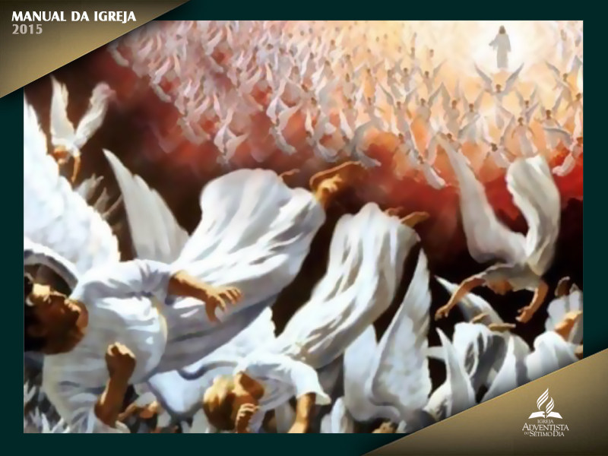
8
El gran conflicto

Slide 33
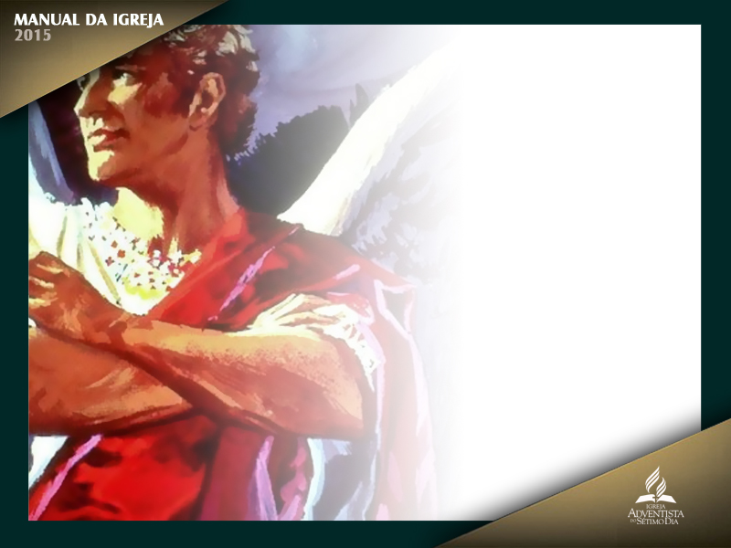
Toda la humanidad está ahora envuelta en un gran conflicto entre Cristo y Satanás en cuanto al carácter de Dios, su ley y su soberanía sobre el universo.
Este conflicto se originó en el cielo cuando un ser creado, dotado de libre albedrío,
se exaltó a sí mismo y se convirtió en Satanás, el adversario de Dios, y
condujo a la rebelión a una parte de los ángeles.

Slide 34
Satanás introdujo el espíritu de rebelión en este mundo cuando indujo a Adán y a Eva a pecar. El pecado humano produjo como resultado la distorsión de la imagen de Dios en la humanidad, el trastorno del mundo creado y, posteriormente, su completa devastación en ocasión del diluvio global, tal como lo presenta el registro histórico de Génesis 1 al 11.

Slide 35
Observado por toda la creación, este mundo se convirtió en el campo de batalla del conflicto universal, a cuyo término el Dios de amor quedará finalmente vindicado. Para ayudar a su pueblo en este conflicto, Cristo envía al Espíritu Santo y a los ángeles leales para guiarlo, protegerlo y sostenerlo en el camino de la salvación (Gén. 3; 6-8; Job 1:6-12; Isa. 14:12-14; Eze. 28:12-18;
Rom. 1:19-32; 3:4; 5:12-21; 8:19-22; 1 Cor. 4:9; Heb. 1:14; 1 Ped. 5:8; 2 Ped. 3:6; Apoc. 12:4-9).

Slide 36
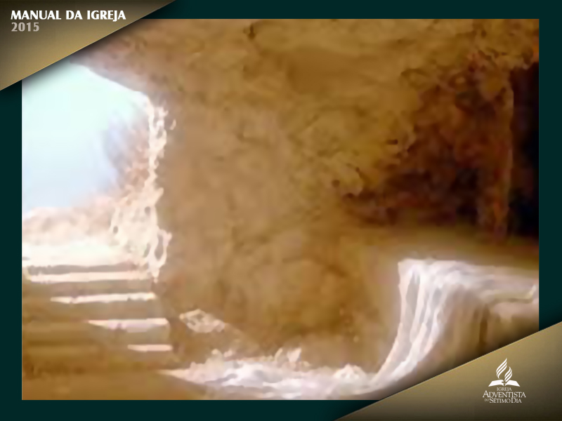
9
Vida, muerte y resurrección de Cristo

Slide 37
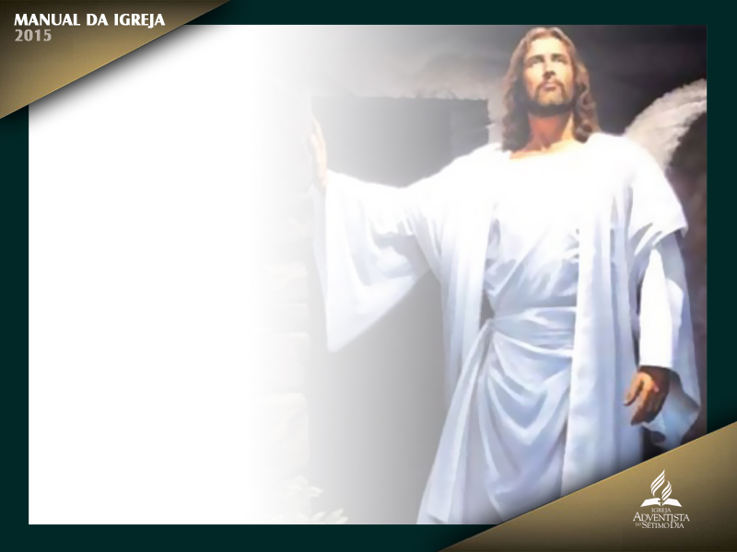
Mediante la vida de Cristo, de perfecta obediencia a la voluntad de Dios, y por medio de sus sufrimientos, su muerte y su resurrección, Dios proveyó el único medio para expiar el pecado humano, de manera que los que por fe aceptan esta expiación puedan tener vida eterna, y toda la creación pueda
comprender mejor el infinito y santo amor del Creador.

Slide 38
Esta expiación perfecta
vindica la justicia de la ley de Dios y la benignidad de su carácter; porque no
solo condena nuestro pecado, sino también nos garantiza nuestro perdón. La muerte de Cristo es vicaria y expiatoria, reconciliadora y transformadora.

Slide 39
La resurrección corpórea de Cristo proclama el triunfo de Dios sobre las fuerzas
del mal, y asegura la victoria final sobre el pecado y la muerte a los que aceptan la expiación. Ella declara el señorío de Jesucristo, ante quien se doblará toda rodilla en el cielo y en la tierra (Gén. 3:15; Sal. 22:1; Isa. 53; Juan 3:16; 14:30;
Rom. 1:4; 3:25; 4:25; 8:3, 4; 1 Cor. 15:3, 4, 20-22; 2 Cor. 5:14, 15, 19-21; Fil. 2:6-11; Col. 2:15; 1 Ped. 2:21, 22; 1 Juan 2:2; 4:10).

Slide 40
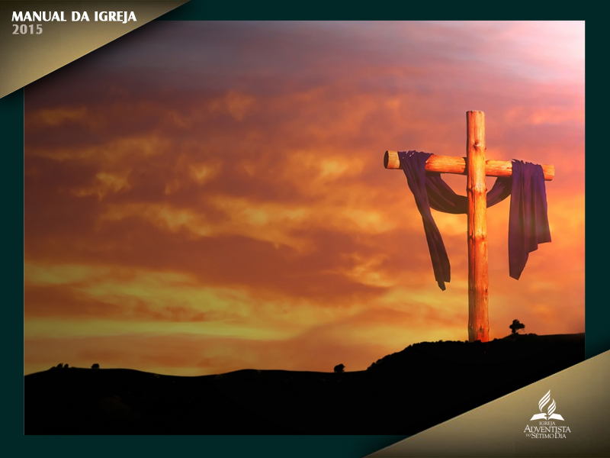
10
La experiencia de la salvación

Slide 41
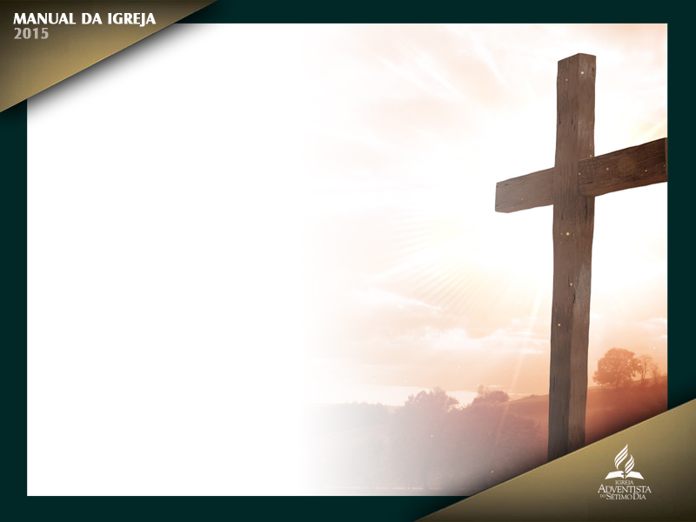
Con amor y misericordia infinitos, Dios hizo que Cristo, que no conoció pecado, fuera hecho pecado por nosotros, para que nosotros pudiésemos ser hechos justicia de Dios en él. Guiados por el Espíritu Santo, sentimos nuestra
necesidad, reconocemos nuestra pecaminosidad, nos arrepentimos de nuestras
transgresiones, y ejercemos fe en Jesús como Salvador y Señor, Sustituto y
Ejemplo.

Slide 42
Esta fe salvífica nos llega por medio del poder divino de la Palabra y es un don de la gracia de Dios. Mediante Cristo, somos justificados, adoptados
como hijos e hijas de Dios y librados del dominio del pecado. Por medio del Espíritu nacemos de nuevo y somos santificados; el Espíritu renueva nuestras
mentes, graba la ley de amor de Dios en nuestros corazones y nos da poder para vivir una vida santa.

Slide 43
Al permanecer en él, somos participantes de la naturaleza
divina, y tenemos la seguridad de la salvación ahora y en ocasión del Juicio (Gén. 3:15; Isa. 45:22; 53; Jer. 31:31-34; Eze. 33:11; 36:25-27; Hab. 2:4; Mar. 9:23, 24; Juan 3:3-8, 16; 16:8; Rom. 3:21-26; 8:1-4, 14-17; 5:6-10; 10:17; 12:2; 2 Cor. 5:17-21; Gál. 1:4; 3:13, 14, 26; 4:4-7; Efe. 2:4-10; Col. 1:13, 14;
Tito 3:3-7; Heb. 8:7-12; 1 Ped. 1:23; 2:21, 22; 2 Ped. 1:3, 4; Apoc. 13:8).

Slide 44
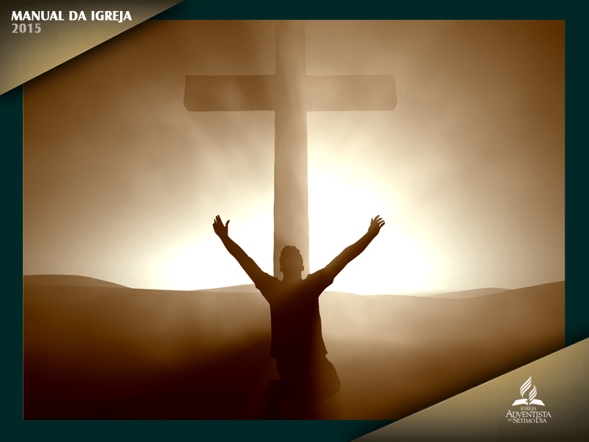
11
El crecimiento en Cristo

Slide 45
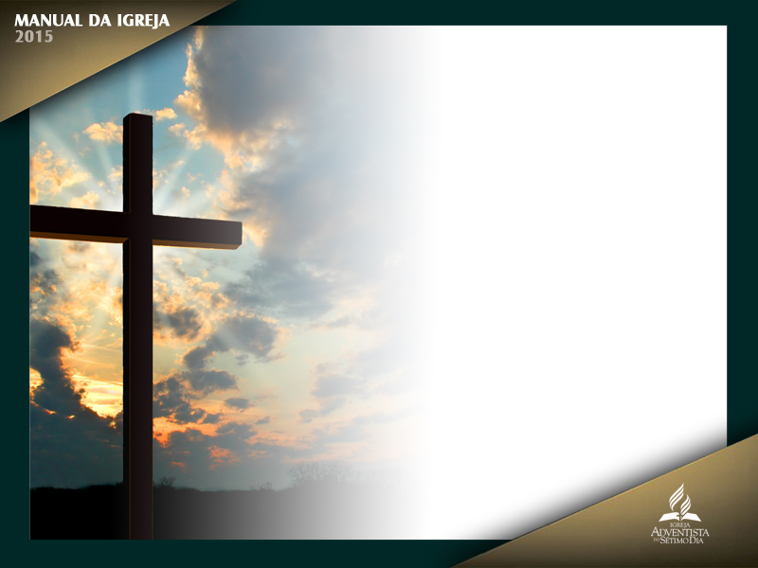
Por su muerte en la cruz, Jesús triunfó sobre las fuerzas del mal. Él, que
durante su ministerio terrenal subyugó a los espíritus demoníacos, ha quebrantado su poder y asegurado su condenación final.

Slide 46
La victoria de Jesús nos
da la victoria sobre las fuerzas del mal que aún tratan de dominarnos, mientras caminamos con él en paz, gozo y en la seguridad de su amor. Ahora, el Espíritu
Santo mora en nosotros y nos capacita con poder.

Slide 47
Entregados continuamente
a Jesús como nuestro Salvador y Señor, somos libres de la carga de nuestras
acciones pasadas. Ya no vivimos en las tinieblas, ni en el temor de los poderes
malignos, ni en la ignorancia y falta de sentido de nuestro antiguo estilo de
vida.

Slide 48

En esta nueva libertad en Jesús, somos llamados a crecer a la semejanza
de su carácter, manteniendo diariamente comunión con él en oración, ali mentándonos de su Palabra, meditando en ella y en su providencia, cantando
sus alabanzas, reuniéndonos juntos para adorar y participando en la misión de
la iglesia.

Slide 49
También somos llamados a seguir el ejemplo de Cristo al ministrar compasivamente las necesidades físicas, mentales, sociales, emocionales y espirituales de la humanidad. Al darnos en amoroso servicio a aquellos que nos rodean y al dar testimonio de su salvación, Cristo, en virtud de su presencia constante con nosotros por medio del Espíritu, transforma cada uno de nuestros momentos y cada una de nuestras tareas en una experiencia espiritual

Slide 50
(1 Crón. 29:11; Sal. 1:1, 2; 23:4; 77:11, 12; Mat. 20:25-28; 25:31-46; Luc. 10:17-
20; Juan 20:21; Rom. 8:38, 39; 2 Cor. 3:17, 18; Gál. 5:22-25; Efe. 5:19, 20; 6:12-18; Fil. 3:7-14; Col. 1:13, 14; 2:6, 14, 15; 1 Tes. 5:16-18, 23; Heb. 10:25;
Sant. 1:27; 2 Ped. 2:9; 3:18; 1 Juan 4:4).

Slide 51
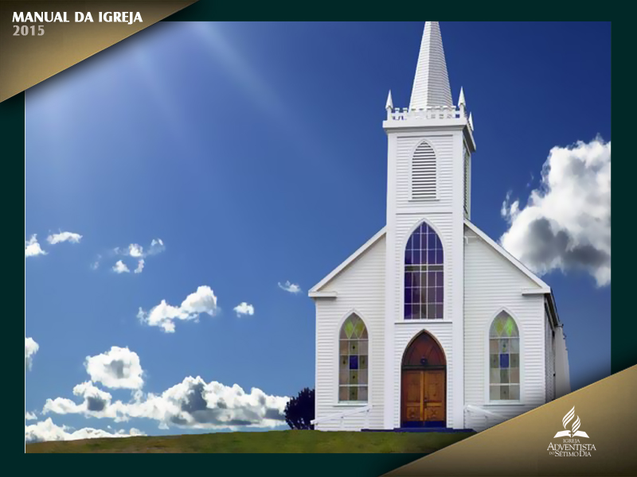
12
La iglesia

Slide 52
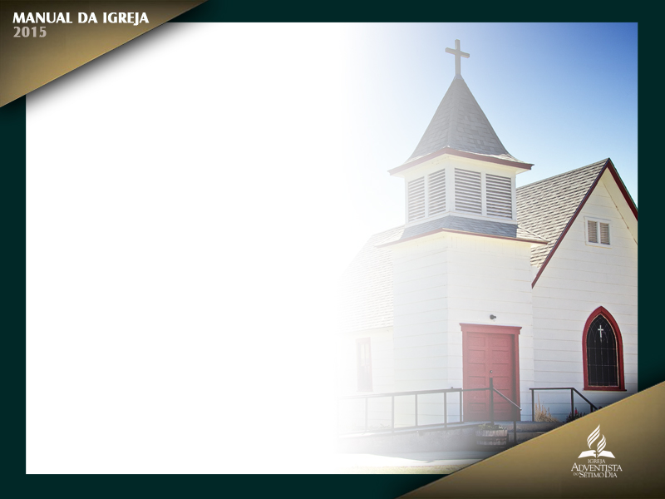
La iglesia es la comunidad de creyentes que confiesan que Jesucristo es Señor y Salvador. Como continuadores del pueblo de Dios del Antiguo Testamento,
se nos invita a salir del mundo;

Slide 53
y nos reunimos para adorar, para estar en comunión unos con otros, para recibir instrucción en la Palabra, para la celebración de la Cena del Señor, para servir a toda la humanidad y para proclamar
el evangelio en todo el mundo. La iglesia recibe su autoridad de Cristo, que es
la Palabra encarnada revelada en las Escrituras.

Slide 54
La iglesia es la familia de Dios; adoptados por él como hijos, vivimos sobre la base del Nuevo Pacto. La iglesia
es el cuerpo de Cristo, es una comunidad de fe, de la cual Cristo mismo es la
cabeza. La iglesia es la esposa por la cual Cristo murió para poder santificarla
y purificarla.

Slide 55
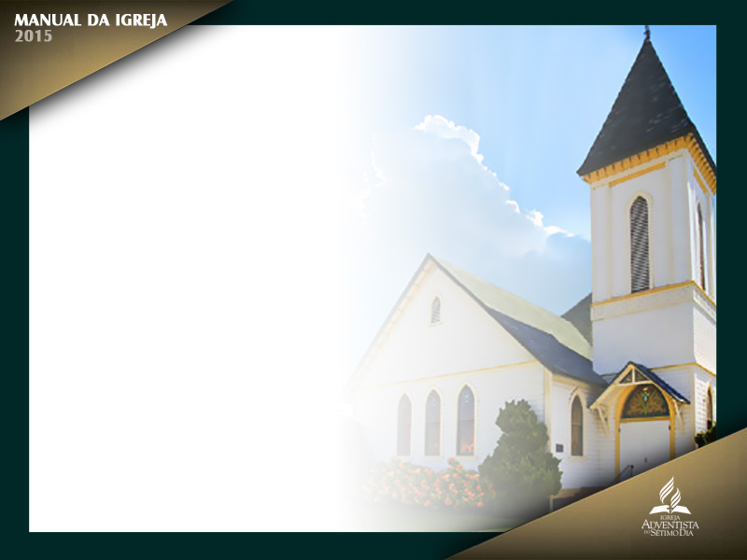
Cuando regrese en triunfo, él presentará a sí mismo una iglesia gloriosa, los fieles de todas las edades, adquiridos por su sangre, una iglesia sin
mancha, ni arruga, sino santa y sin defecto (Gén. 12:1-3; Éxo. 19:3-7; Mat.
16:13-20; 18:18; 28:19, 20; Hech. 2:38-42; 7:38; 1 Cor. 1:2; Efe. 1:22, 23; 2:19-
22; 3:8-11; 5:23-27; Col. 1:17, 18; 1 Ped. 2:9).

Slide 56

13
El remanente y su misión

Slide 57
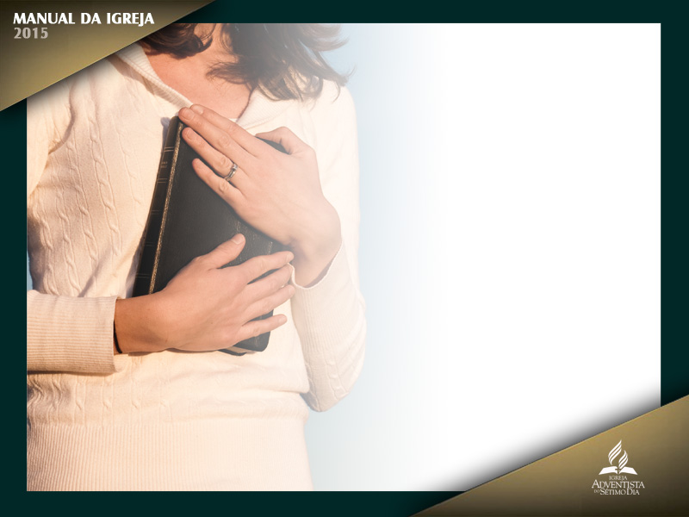
La iglesia universal está compuesta por todos los que creen verdaderamente
en Cristo; pero, en los últimos días, una época de apostasía generalizada, se llamó a un remanente para que guarde los mandamientos de Dios y la fe de Jesús.

Slide 58
Este remanente anuncia la llegada de la hora del Juicio, proclama la salvación
por medio de Cristo y pregona la proximidad de su segunda venida. Esta proclamación está simbolizada por los tres ángeles de Apocalipsis 14;

Slide 59
Coincide con la obra del Juicio en los cielos y, como resultado, se produce una obra de arrepentimiento y reforma en la Tierra. Se invita a todos los creyentes a participar personalmente en este testimonio mundial (Dan. 7:9-14; Isa. 1:9; 11:11;
Jer. 23:3; Miq. 2:12; 2 Cor. 5:10; 1 Ped. 1:16-19; 4:17; 2 Ped. 3:10-14; Jud. 3, 14;
Apoc. 12:17; 14:6-12; 18:1-4).

Slide 60
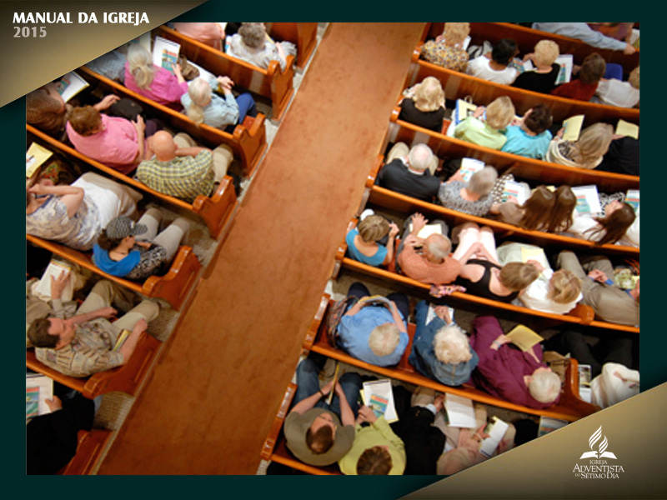
14
La unidad en el cuerpo de Cristo

Slide 61
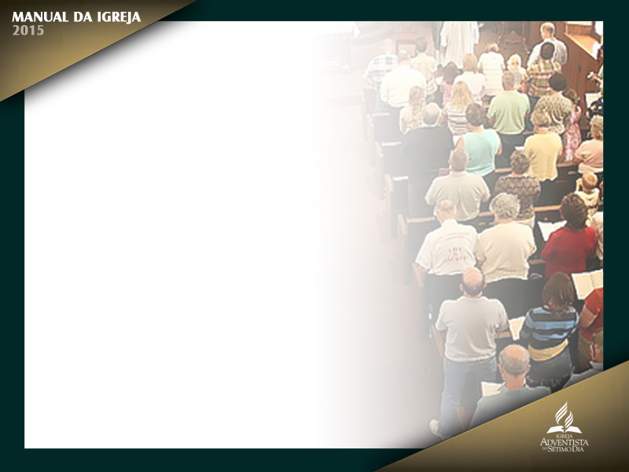
La iglesia es un cuerpo constituido por muchos miembros, llamados de
entre todas las naciones, razas, lenguas y pueblos. En Cristo, somos una nueva
creación; las diferencias de raza, cultura, educación y nacionalidad, y las diferencias
entre encumbrados y humildes, ricos y pobres, hombres y mujeres, no
deben causar divisiones entre nosotros.

Slide 62
Todos somos iguales en Cristo, quien por un mismo Espíritu nos unió en comunión con él y los unos con los otros; debemos servir y ser servidos sin parcialidad ni reservas.

Slide 63
Por medio de la revelación
de Jesucristo en las Escrituras, participamos de la misma fe y la misma esperanza, y damos a todos un mismo testimonio. Esta unidad tiene sus orígenes
en la unicidad del Dios triuno, que nos adoptó como hijos suyos (Sal. 133:1; Mat. 28:19, 20; Juan 17:20-23; Hech. 17:26, 27; Rom. 12:4, 5; 1 Cor. 12:12-14;
2 Cor. 5:16, 17; Gál. 3:27-29; Efe. 2:13-16; 4:3-6, 11-16; Col. 3:10-15).

Slide 64
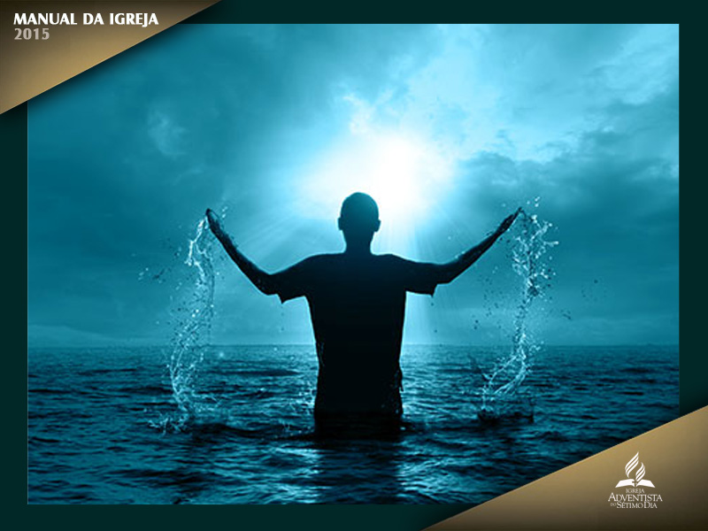
15
El bautismo

Slide 65
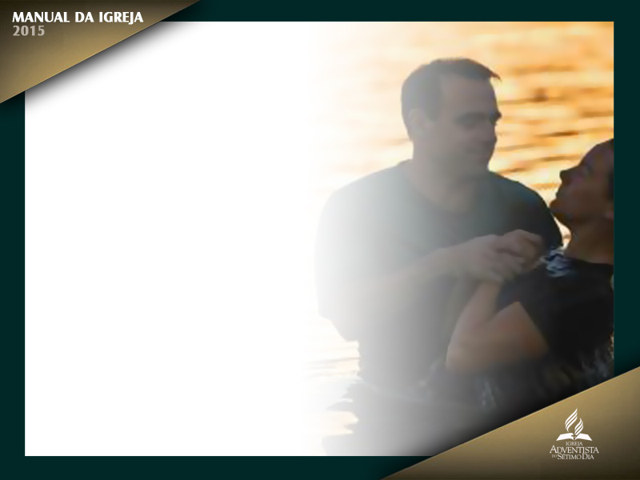
Por medio del bautismo, confesamos nuestra fe en la muerte y la resurrección
de Jesucristo, y damos testimonio de nuestra muerte al pecado y de nuestro
propósito de andar en novedad de vida. De este modo, reconocemos a Cristo
como nuestro Señor y Salvador, llegamos a ser su pueblo y somos recibidos
como miembros de su iglesia.

Slide 66
El bautismo es un símbolo de nuestra unión con Cristo, del perdón de nuestros pecados y de nuestro recibimiento del Espíritu
Santo. Se realiza por inmersión en agua, y depende de una afirmación de fe en Jesús y de la evidencia de arrepentimiento del pecado. Sigue a la instrucción en las Sagradas Escrituras y a la aceptación de sus enseñanzas (Mat. 28:19, 20;
Hech. 2:38; 16:30-33; 22:16; Rom. 6:1-6; Gál. 3:27; Col. 2:12, 13).

Slide 67
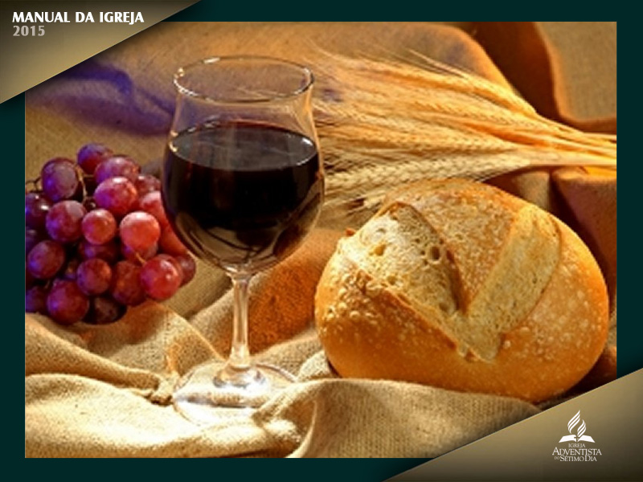
16
La Cena del Señor

Slide 68
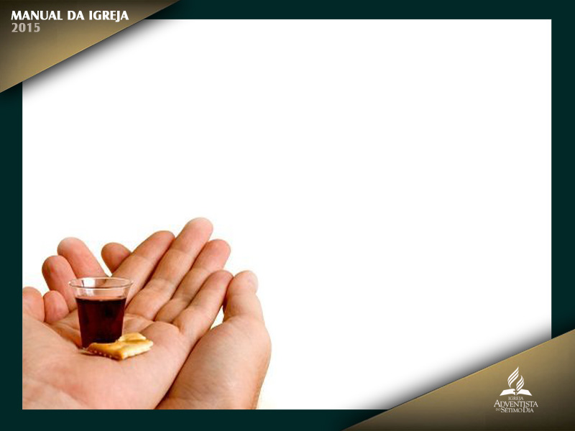
La Cena del Señor es una participación en los emblemas del cuerpo y la sangre de Jesús como expresión de fe en él, nuestro Señor y Salvador. Cristo está presente en esta experiencia de comunión, para encontrarse con su pueblo y fortalecerlo. Al participar de la Cena, proclamamos gozosamente la muerte del Señor hasta que venga.

Slide 69
La preparación para la Cena incluye un examen de
conciencia, el arrepentimiento y la confesión. El Maestro ordenó el servicio del
lavamiento de los pies para denotar una renovada purificación, para expresar la
disposición a servirnos mutuamente en humildad cristiana y para unir nuestros
corazones en amor.

Slide 70
El servicio de Comunión está abierto a todos los creyentes
cristianos (Mat. 26:17-30; Juan 6:48-63; 13:1-17; 1 Cor. 10:16, 17; 11:23-30; Apoc. 3:20).

Slide 71
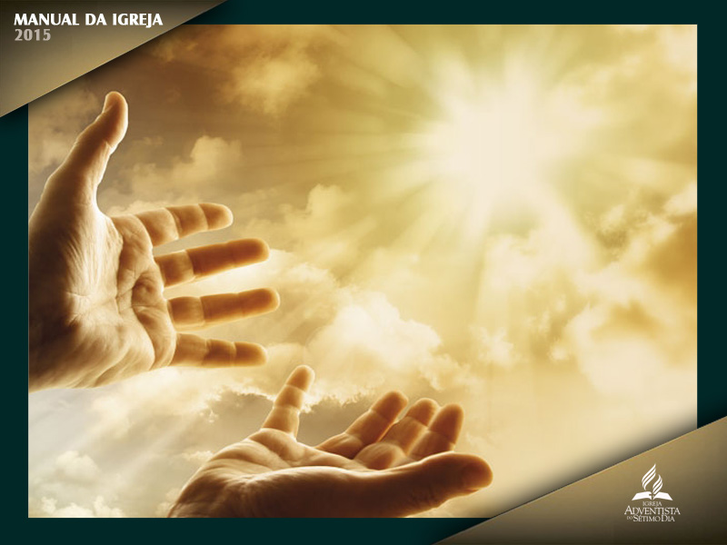
17
Los dones y los ministerios espirituales

Slide 72
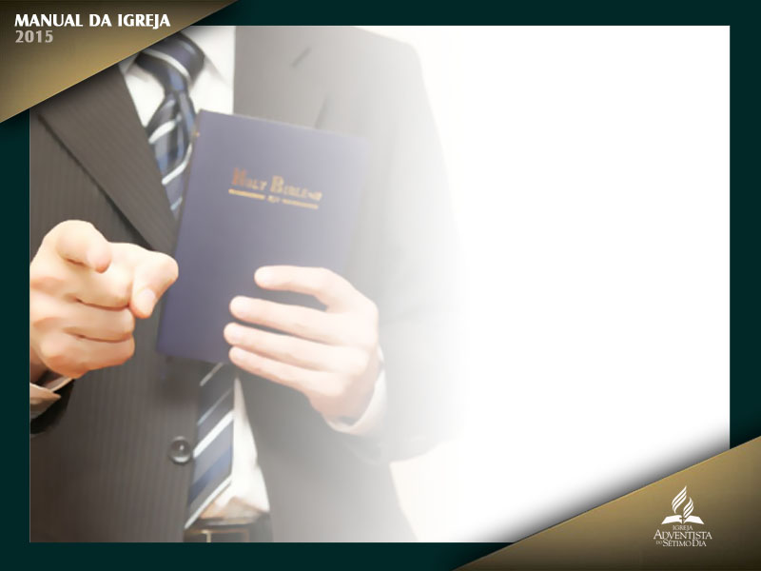
Dios concede a todos los miembros de su iglesia, en todas las épocas, dones
espirituales para que cada miembro los emplee en amante ministerio por el
bien común de la iglesia y de la humanidad.

Slide 73
Concedidos mediante la operación del Espíritu Santo, quien los distribuye entre cada miembro según su voluntad, los dones proveen todos los ministerios y las habilidades que la iglesia necesita para cumplir sus funciones divinamente ordenadas.

Slide 74
De acuerdo con las Escrituras, estos dones incluyen ministerios –tales como fe, sanidad, profecía, predicación, enseñanza, administración, reconciliación, compasión, servicio abnegado
y caridad–, para ayudar y animar a nuestros semejantes.

Slide 75

Algunos miembros son
llamados por Dios y dotados por el Espíritu para ejercer funciones reconocidas por la iglesia en los ministerios pastorales, de evangelización y de enseñanza,
particularmente necesarios con el fin de equipar a los miembros para el servicio, edificar a la iglesia con el objeto de que alcance la madurez espiritual, y
promover la unidad de la fe y el conocimiento de Dios.

Slide 76
Cuando los miembros
emplean estos dones espirituales como fieles mayordomos de la multiforme
gracia de Dios, la iglesia queda protegida de la influencia destructora de las
falsas doctrinas, crece gracias a un desarrollo que procede de Dios, y se edifica
en la fe y el amor (Hech. 6:1-7; Rom. 12:4-8; 1 Cor. 12:7-11, 27, 28; Efe. 4:8,
11-16; 1 Tim. 3:1-13; 1 Ped. 4:10, 11).

Slide 77
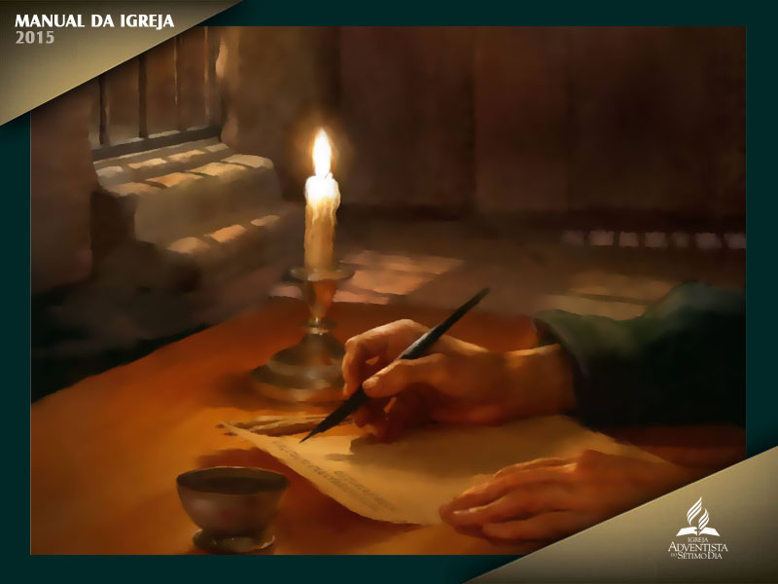
18
El don de profecía

Slide 78
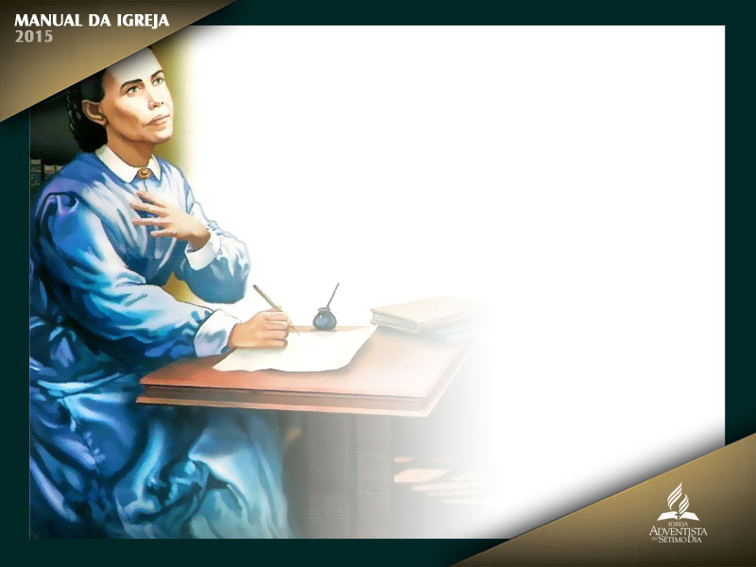
Las Escrituras dan testimonio de que uno de los dones del Espíritu Santo es el de profecía. Este don es una señal identificadora de la iglesia remanente
y creemos que se manifestó en el ministerio de Elena de White.

Slide 79
Sus escritos
hablan con autoridad profética y proporcionan consuelo, dirección, instrucción y corrección a la iglesia. También establecen con claridad que la Biblia es la
norma por la cual debe ser probada toda enseñanza y toda experiencia (Núm.
12:6; 2 Crón. 20:20; Amós 3:7; Joel 2:28, 29; Hech. 2:14-21; 2 Tim. 3:16, 17; Heb. 1:1-3; Apoc. 12:17; 19:10; 22:8, 9).

Slide 80
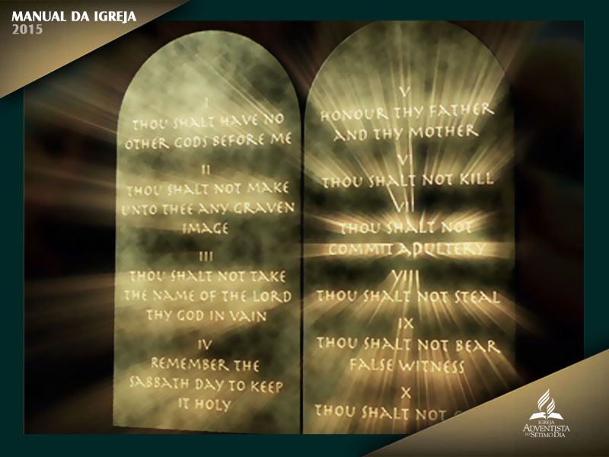
19
La Ley de Dios

Slide 81
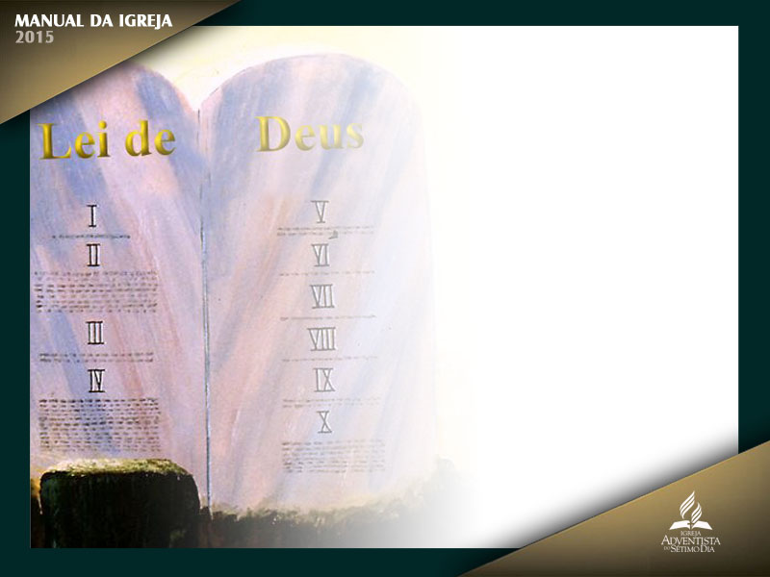
Los grandes principios de la Ley de Dios están incorporados en los Diez
Mandamientos y ejemplificados en la vida de Cristo. Expresan el amor, la voluntad y el propósito de Dios con respecto a la conducta y a las relaciones
humanas, y son obligatorios para todas las personas en todas las épocas.

Slide 82
Estos preceptos constituyen la base del pacto de Dios con su pueblo y son la norma
del Juicio divino. Por medio de la obra del Espíritu Santo, señalan el pecado y
despiertan el sentido de la necesidad de un Salvador. La salvación es totalmente
por la gracia y no por las obras, y su fruto es la obediencia a los mandamientos.

Slide 83
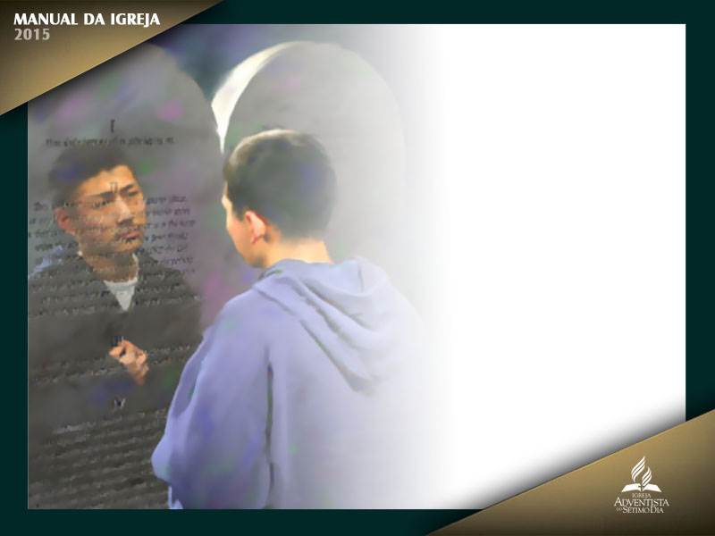
Esta obediencia desarrolla el carácter cristiano y da como resultado una sensación
de bienestar. Es evidencia de nuestro amor al Señor y de nuestra preocupación
por nuestros semejantes. La obediencia por fe demuestra el poder de Cristo para transformar vidas y, por lo tanto, fortalece el testimonio cristiano

Slide 84
(Éxo. 20:1-17; Deut. 28:1-14; Sal. 19:7-14; 40:7, 8; Mat. 5:17-20; 22:36-40; Juan 14:15; 15:7-10; Rom. 8:3, 4; Efe. 2:8-10; Heb. 8:8-10; 1 Juan 2:3; 5:3; Apoc. 12:17; 14:12).

Slide 85
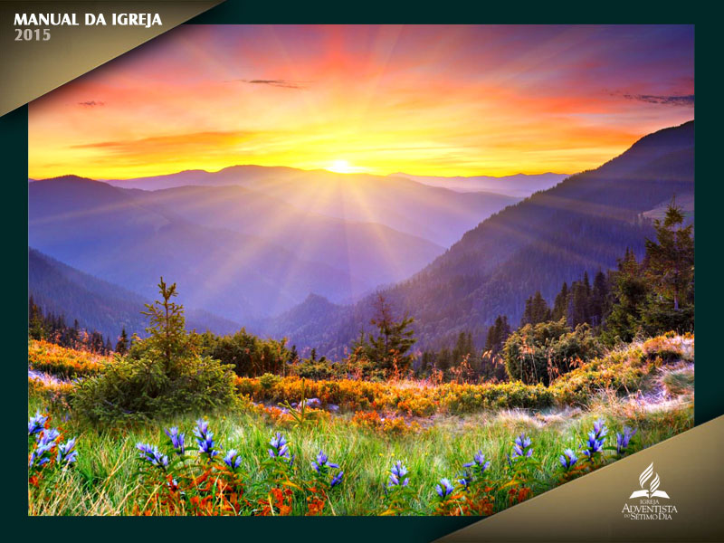
20
El sábado

Slide 86
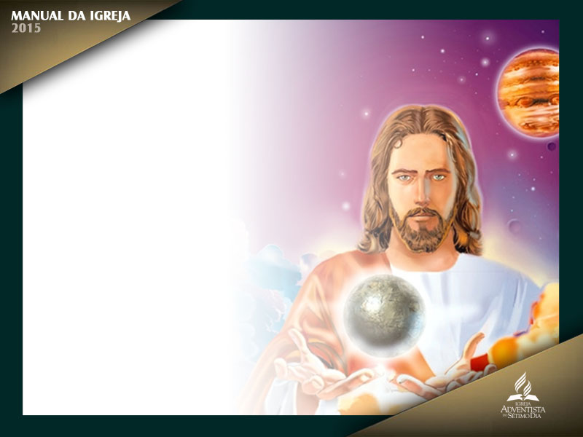
El bondadoso Creador, después de los seis días de la creación, descansó el séptimo día, e instituyó el sábado para todos los hombres, como un monumento
conmemorativo de la creación. El cuarto mandamiento de la inmutable Ley de Dios requiere la observancia del séptimo día, sábado, como día de reposo,
adoración y ministerio, en armonía con las enseñanzas y la práctica de Jesús, el Señor del sábado.

Slide 87
El sábado es un día de agradable comunión con Dios y con nuestros hermanos. Es un símbolo de nuestra redención en Cristo, una señal de nuestra santificación, una demostración de nuestra lealtad y una anticipación
de nuestro futuro eterno en el Reino de Dios.

Slide 88
El sábado es la señal perpetua
del pacto eterno entre él y su pueblo. La gozosa observancia de este tiempo sagrado de una tarde a la otra tarde, de la puesta del sol a la puesta del sol, es una celebración de la obra creadora y redentora de Dios (Gén. 2:1-3; Éxo. 20:8-11;
31:13-17; Lev. 23:32; Deut. 5:12-15; Isa. 56:5, 6; 58:13, 14; Eze. 20:12, 20; Mat. 12:1-12; Mar. 1:32; Luc. 4:16; Heb. 4:1-11).

Slide 89
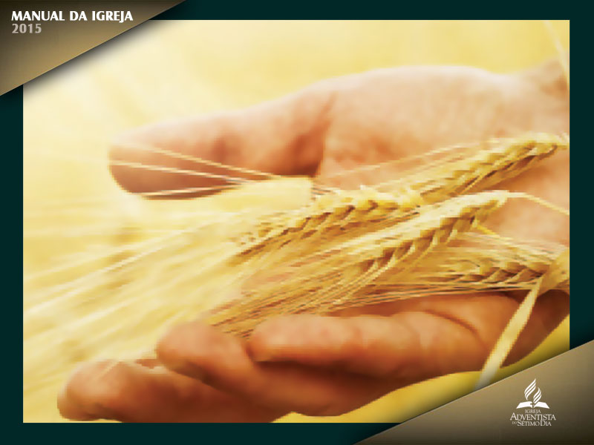
21
La mayordomía

Slide 90
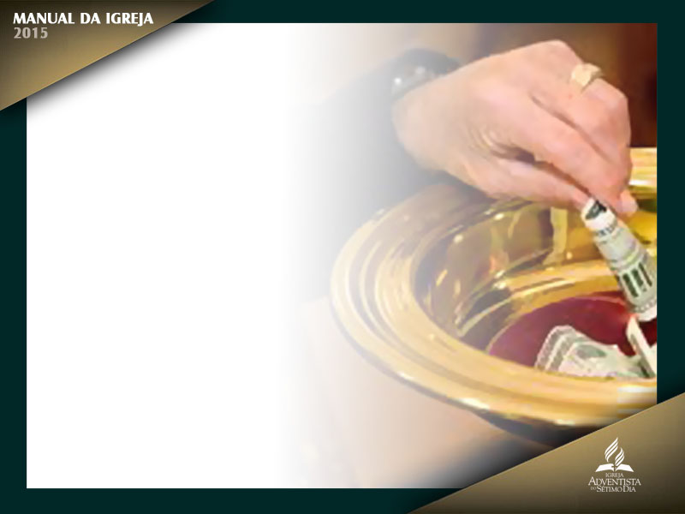
Somos mayordomos de Dios, a quienes se nos ha confiado tiempo y oportunidades,
capacidades y posesiones, y las bendiciones de la tierra y sus recursos.
Y somos responsables ante él por el empleo adecuado de todas esas dádivas.

Slide 91
Reconocemos el derecho de propiedad por parte de Dios mediante nuestro
servicio fiel a él y a nuestros semejantes, y mediante la devolución del diezmo y las ofrendas que damos para la proclamación de su evangelio, y para el sostén
y el desarrollo de su iglesia.

Slide 92
La mayordomía es un privilegio que Dios nos ha concedido para que crezcamos en amor, y para que logremos la victoria sobre
el egoísmo y la codicia. Los mayordomos se regocijan por las bendiciones que reciben los demás como fruto de su fidelidad (Gén. 1:26-28; 2:15; 1 Crón.
29:14; Hag. 1:3-11; Mal. 3:8-12; Mat. 23:23; Rom. 15:26, 27; 1 Cor. 9:9-14; 2 Cor. 8:1-15; 9:7).

Slide 93
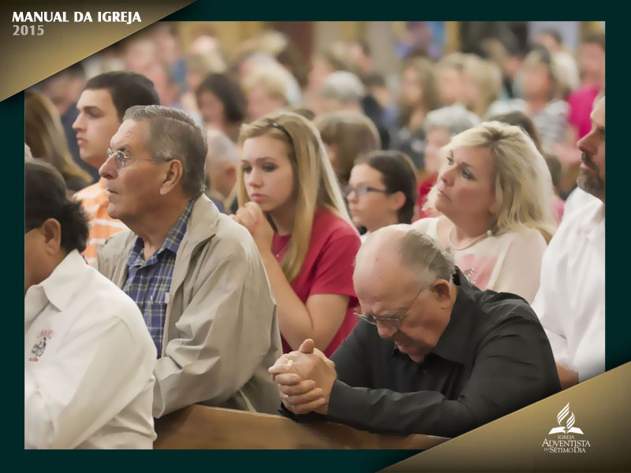
22
La conducta cristiana

Slide 94

Somos llamados a ser un pueblo piadoso, que piense, sienta y actúe en armonía con los principios bíblicos en todos los aspectos de la vida personal
y social. Para que el Espíritu recree en nosotros el carácter de nuestro Señor, nos involucramos solo en aquellas cosas que producirán en nuestra vida pureza, salud y gozo cristiano.

Slide 95
Esto significa que nuestras recreaciones y nuestros entretenimientos
estarán en armonía con las más elevadas normas de gusto y belleza cristianos. Si bien reconocemos las diferencias culturales, nuestra vestimenta
debe ser sencilla, modesta y de buen gusto, como corresponde a aquellos cuya verdadera belleza no consiste en el adorno exterior, sino en el inmarcesible
ornamento de un espíritu apacible y tranquilo.

Slide 96

Significa también que, siendo
que nuestros cuerpos son el templo del Espíritu Santo, debemos cuidarlos inteligentemente.
Junto con la práctica adecuada del ejercicio y el descanso, de bemos adoptar un régimen alimentario lo más saludable posible, y abstenernos de los alimentos inmundos, identificados como tales en las Escrituras.

Slide 97
Como
las bebidas alcohólicas, el tabaco, y el uso irresponsable de drogas y narcóticos
son dañinos para nuestros cuerpos, debemos también abstenernos de ellos.

Slide 98
En cambio, debemos empeñarnos en todo lo que ponga nuestros pensamientos
y nuestros cuerpos en armonía con la disciplina de Cristo, quien quiere que
gocemos de salud, de alegría y de todo lo bueno (Gén. 7:2; Éxo. 20:15; Lev. 11:1-47; Sal. 106:3; Rom. 12:1, 2; 1 Cor. 6:19, 20; 10:31; 2 Cor. 6:14-7:1; 10:5; Efe. 5:1-21; Fil. 2:4; 4:8; 1 Tim. 2:9, 10; Tito 2:11, 12; 1 Ped. 3:1-4; 1 Juan 2:6; 3
Juan 2).

Slide 99

23
El matrimonio y la familia

Slide 100
El matrimonio fue establecido por Dios en el Edén, y confirmado por Jesús para que fuera una unión para toda la vida entre un hombre y una mujer,
en amante compañerismo. Para el cristiano, el matrimonio es un compromiso con Dios y con el cónyuge, y debería celebrarse solamente entre un hombre y
una mujer que participan de la misma fe.

Slide 101
El amor mutuo, el honor, el respeto y la responsabilidad constituyen la estructura de esa relación, que debe reflejar el amor, la santidad, la intimidad y la perdurabilidad de la relación que existe entre
Cristo y su iglesia.

Slide 102
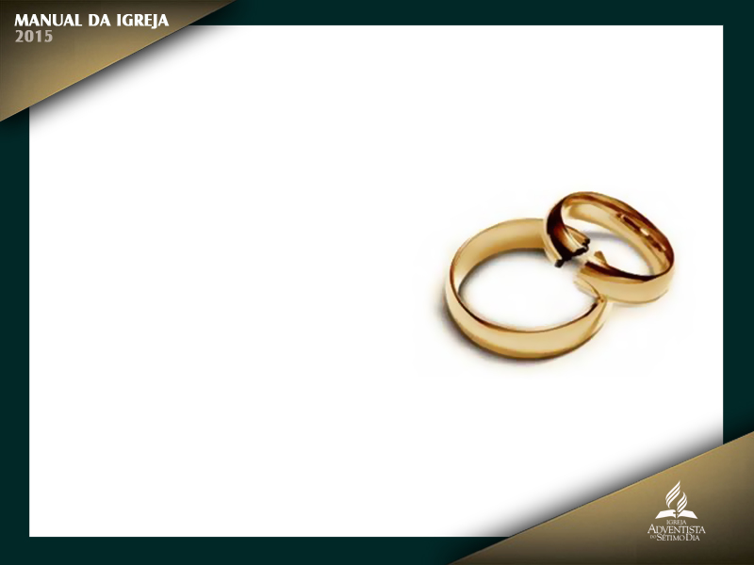
Con respecto al divorcio, Jesús enseñó que la persona que se divorcia, a menos que sea por causa de relaciones sexuales ilícitas, y se casa
con otra persona, comete adulterio. Aunque algunas relaciones familiares estén lejos de ser ideales, el hombre y la mujer que se dedican plenamente el uno al otro en matrimonio pueden, en Cristo, lograr una amorosa unidad gracias a la dirección del Espíritu y a la instrucción de la iglesia.

Slide 103

Dios bendice a la familia
y quiere que sus miembros se ayuden mutuamente hasta alcanzar la plena madurez.
Una creciente intimidad familiar es uno de los rasgos característicos del
último mensaje evangélico. Los padres deben criar a sus hijos para que amen y
obedezcan al Señor.

Slide 104
Deben enseñarles, mediante el precepto y el ejemplo, que
Cristo es un guía amante, tierno y que se preocupa por sus criaturas, y que quiere que lleguen a ser miembros de su cuerpo, la familia de Dios, que engloba tanto a personas solteras como casadas (Gén. 2:18-25; Éxo. 20:12; Deut. 6:5-9; Prov. 22:6; Mal. 4:5, 6; Mat. 5:31, 32; 19:3-9, 12; Mar. 10:11, 12; Juan 2:1-11; 1
Cor. 7:7, 10, 11; 2 Cor. 6:14; Efe. 5:21-33; 6:1-4).

Slide 105
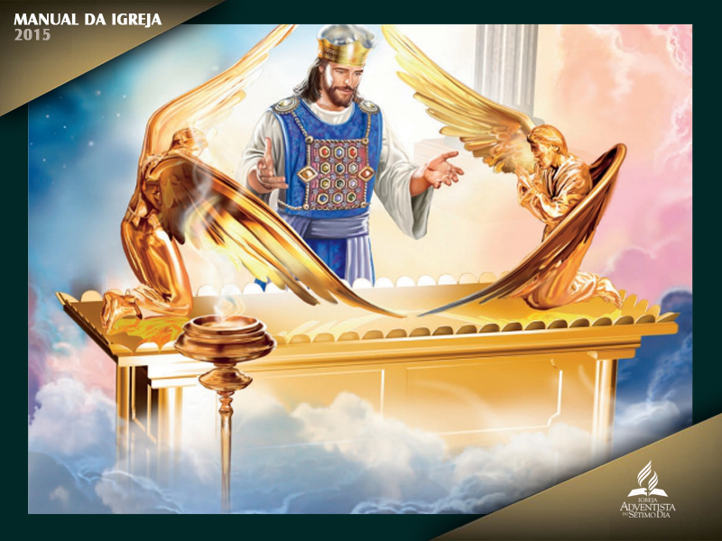
24
El ministerio de Cristo en el Santuario celestial

Slide 106
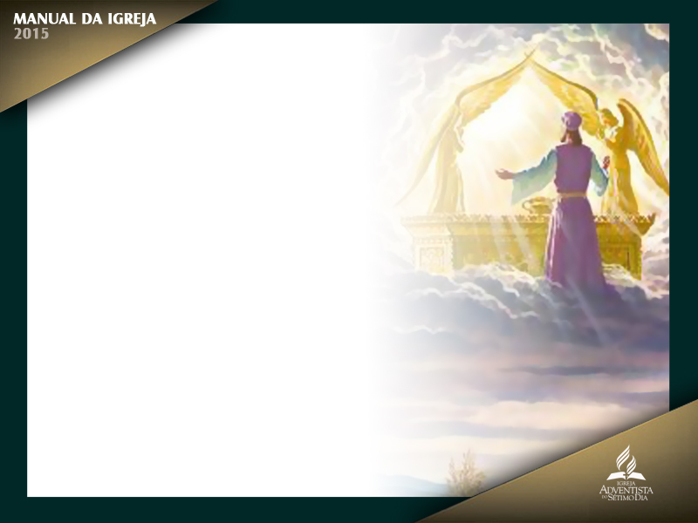
Hay un Santuario en el cielo, el verdadero Tabernáculo que el Señor erigió y no el ser humano. En él ministra Cristo en favor de nosotros, para poner a disposición de los creyentes los beneficios de su sacrificio expiatorio ofrecido una vez y para siempre en la cruz.

Slide 107
Cristo, en su ascensión, llegó a ser nuestro
gran Sumo Sacerdote y comenzó su ministerio intercesor, que fue tipificado
por la obra del sumo sacerdote en el lugar santo del Santuario terrenal.

Slide 108
En 1844,
al concluir el período profético de los 2.300 días, inició la segunda y última fase de su ministerio expiatorio, que fue tipificado por la obra del sumo sacerdote
en el lugar santísimo del Santuario terrenal.

Slide 109
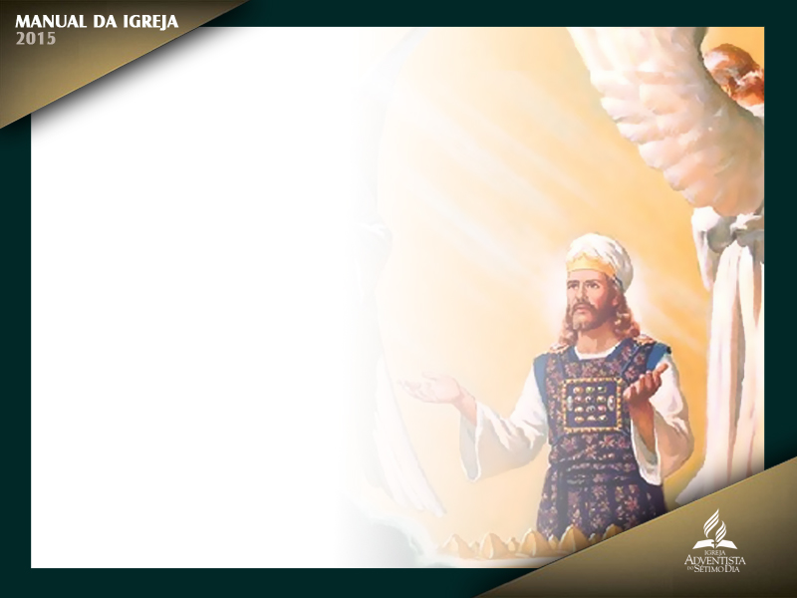
Esta obra es un Juicio Investigador, que forma parte de la eliminación definitiva del pecado, prefigurada por la
purificación del antiguo Santuario hebreo en el Día de la Expiación. En el servicio simbólico, el Santuario se purificaba mediante la sangre de los sacrificios
de animales, pero las cosas celestiales se purifican mediante el perfecto sacrificio
de la sangre de Jesús.

Slide 110
El Juicio Investigador revela, a las inteligencias celestiales,
quiénes de entre los muertos duermen en Cristo, siendo, por lo tanto, considerados
dignos, en él, de participar en la primera resurrección.

Slide 111
También pone
de manifiesto quién, de entre los vivos, permanece en Cristo, guardando los
mandamientos de Dios y la fe de Jesús, estando, por lo tanto, en él, preparado
para ser trasladado a su Reino eterno. Este Juicio vindica la justicia de Dios al
salvar a los que creen en Jesús. Declara que los que permanecieron leales a Dios
recibirán el Reino.

Slide 112
La conclusión de este ministerio de Cristo señalará el fin del tiempo de prueba otorgado a los seres humanos antes de su segunda venida
(Lev. 16; Núm. 14:34; Eze. 4:6; Dan. 7:9-27; 8:13, 14; 9:24-27; Heb. 1:3; 2:16,
17; 4:14-16; 8:1-5; 9:11-28; 10:19-22; Apoc. 8:3-5; 11:19; 14:6, 7, 12; 20:12;
22:11, 12).

Slide 113
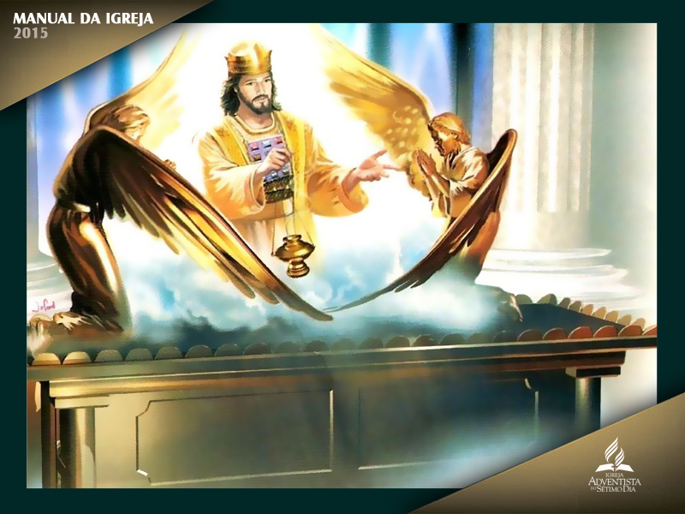
25
La segunda venida de Cristo

Slide 114
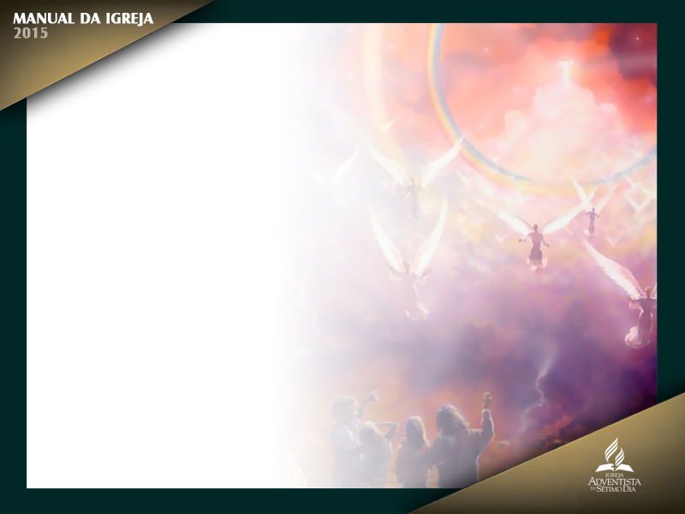
La segunda venida de Cristo es la bienaventurada esperanza de la iglesia,
la gran culminación del evangelio. La venida del Salvador será literal, personal,
visible y de alcance mundial.

Slide 115
Cuando el Señor regrese, los justos muertos resucitarán
y, junto con los justos que estén vivos, serán glorificados y llevados al
cielo, pero los impíos morirán. El hecho de que la mayor parte de las profecías
esté alcanzando su pleno cumplimiento, unido a las actuales condiciones del
mundo, nos indica que la venida de Cristo está cerca.

Slide 116
El momento cuando
ocurrirá este acontecimiento no ha sido revelado y, por lo tanto, se nos exhorta a estar preparados en todo tiempo (Mat. 24; Mar. 13; Luc. 21; Juan 14:1-3; Hech.
1:9-11; 1 Cor. 15:51-54; 1 Tes. 4:13-18; 5:1-6; 2 Tes. 1:7-10; 2:8; 2 Tim. 3:1-5;
Tito 2:13; Heb. 9:28; Apoc. 1:7; 14:14-20; 19:11-21).

Slide 117

26
La muerte y la resurrección

Slide 118

La paga del pecado es la muerte. Pero Dios, el único que es inmortal,
otorgará vida eterna a sus redimidos. Hasta ese día, la muerte constituye un
estado de inconsciencia para todos los que han fallecido.

Slide 119
Cuando Cristo, que
es nuestra vida, aparezca, los justos resucitados y los justos vivos serán glorificados,
y todos juntos serán arrebatados para salir al encuentro de su Señor.

Slide 120
La segunda resurrección, la resurrección de los impíos, ocurrirá mil años después (Job 19:25-27; Sal. 146:3, 4; Ecl. 9:5, 6, 10; Dan. 12:2, 13; Isa. 25:8; Juan 5:28, 29;
11:11-14; Rom. 6:23; 16; 1 Cor. 15:51-54; Col. 3:4; 1 Tes. 4:13-17; 1 Tim. 6:15;
Apoc. 20:1-10).

Slide 121

27
El milenio y el fin del pecado

Slide 122

El milenio es el reino de mil años de Cristo con sus santos en el cielo, que
se extiende entre la primera y la segunda resurrección. Durante ese tiempo, serán
juzgados los impíos; la Tierra estará completamente desolada, sin habitantes
humanos con vida, pero sí ocupada por Satanás y sus ángeles.

Slide 123
Al terminar ese
período, Cristo y sus santos, y la Santa Ciudad, descenderán del cielo a la Tierra. Los impíos muertos resucitarán entonces y, junto con Satanás y sus ángeles, rodearán la ciudad; pero el fuego de Dios los consumirá y purificará la Tierra.

Slide 124
De ese modo, el universo será librado del pecado y de los pecadores para siempre (Jer. 4:23-26; Eze. 28:18, 19; Mal. 4:1; 1 Cor. 6:2, 3; Apoc. 20; 21:1-5).

Slide 125

28
La Tierra Nueva

Slide 126

En la Tierra Nueva, en que habita la justicia, Dios proporcionará un hogar
eterno para los redimidos, y un ambiente perfecto para la vida, el amor, el gozo
y el aprendizaje eternos en su presencia. Porque allí Dios mismo morará con su
pueblo, y el sufrimiento y la muerte terminarán para siempre.

Slide 127
El gran conflicto
habrá terminado y el pecado no existirá más. Todas las cosas, animadas e inanimadas,
declararán que Dios es amor; y él reinará para siempre jamás. Amén (Isa.
35; 65:17-25; Mat. 5:5; 2 Ped. 3:13; Apoc. 11:15; 21:1-7; 22:1-5).

